Slide 1



Προγράμματα ERASMUS + 2024-2025 Σχολείο Δεύτερης Ευκαιρίας Μεσολογγίου

Slide 2


Τι προσφέρει το Erasmus+
Το πρόγραμμα Erasmus+ προσφέρει στα Σχολεία Δεύτερης Ευκαιρίας (ΣΔΕ) τη δυνατότητα συμμετοχής σε σχέδια μαθησιακής κινητικότητας και συνεργασίας σε διάφορους τομείς της εκπαίδευσης και κατάρτισης.
Αυτό περιλαμβάνει ευκαιρίες για τους εκπαιδευόμενους και το προσωπικό των ΣΔΕ να αποκτήσουν εμπειρίες και δεξιότητες μέσω κινητικότητας στο εξωτερικό, αλλά και να συνεργαστούν με φορείς από άλλες χώρες για την ανταλλαγή καλών πρακτικών και την ανάπτυξη καινοτόμων εκπαιδευτικών προσεγγίσεων.

Slide 3



Ειδικότερα, το Erasmus+ προσφέρει στo ΣΔΕ (1/2):
Κινητικότητα εκπαιδευομένων:
Οι εκπαιδευόμενοι των ΣΔΕ μπορούν να συμμετάσχουν σε προγράμματα κινητικότητας στο εξωτερικό, είτε για σπουδές είτε για πρακτική άσκηση, με σκοπό την απόκτηση νέων γνώσεων και δεξιοτήτων, την εξοικείωση με διαφορετικές κουλτούρες και εκπαιδευτικά συστήματα, και την ενίσχυση της αυτοπεποίθησής τους.
Κινητικότητα προσωπικού:
Το προσωπικό των ΣΔΕ μπορεί να συμμετάσχει σε προγράμματα επιμόρφωσης και κατάρτισης στο εξωτερικό, να παρακολουθήσει σεμινάρια και συνέδρια, και να συνεργαστεί με εκπαιδευτικούς από άλλες χώρες.
Συνεργασία:
Το Erasmus+ επιτρέπει στα ΣΔΕ να αναπτύξουν συνεργασίες με φορείς από άλλες χώρες για την υλοποίηση κοινών έργων και προγραμμάτων, την ανταλλαγή καλών πρακτικών και την ανάπτυξη καινοτόμων εκπαιδευτικών προσεγγίσεων.

Slide 4


Ειδικότερα, το Erasmus+ προσφέρει στo ΣΔΕ (2/2):
Αναγνώριση:
Η κινητικότητα των εκπαιδευομένων και του προσωπικού των ΣΔΕ αναγνωρίζεται και πιστοποιείται, επιτρέποντας την επίσημη καταγραφή των αποκτηθέντων γνώσεων και δεξιοτήτων.
Ενίσχυση δεξιοτήτων:
Το πρόγραμμα Erasmus+ στοχεύει στην ενίσχυση βασικών δεξιοτήτων όπως ο γραμματισμός, οι αριθμητικές δεξιότητες, οι ψηφιακές δεξιότητες και άλλες δεξιότητες ζωής, καθώς και στην ανάπτυξη των βασικών ικανοτήτων των εκπαιδευομένων.
Ενίσχυση της ένταξης:
Το Erasmus+ δίνει έμφαση στην ενσωμάτωση και την ισότιμη συμμετοχή των εκπαιδευομένων και του προσωπικού, ανεξαρτήτως των ιδιαίτερων αναγκών ή των κοινωνικοοικονομικών συνθηκών τους.

Slide 5

Μεγάλη επιτυχία για το σχολείο μας!!!!
Το σχολείο μας είναι ο μοναδικός σχολικός οργανισμός του Δήμου Ι. Π. Μεσολογγίου που λαμβάνει αυτή την απονομή, τη φετινή χρονιά.
Η απονομή Διαπίστευσης Erasmus θα συμβάλλει ώστε τα επόμενα τρία (3) έτη και μέσα από απλουστευμένες διαδικασίες χρηματοδότησης, να υλοποιήσουμε νέα και καινοτόμα προγράμματα κινητικότητας σε άλλες ευρωπαϊκές χώρες, τα οποία θα αφορούν κυρίως τις εκπαιδευόμενες και τους εκπαιδευόμενους του σχολείου μας, αλλά και τους εκπαιδευτικούς μας.

Slide 6


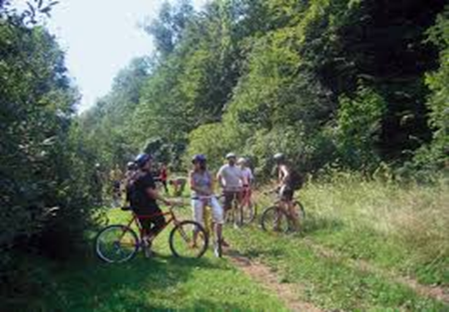
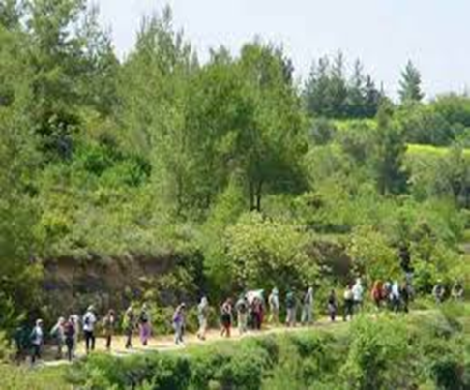
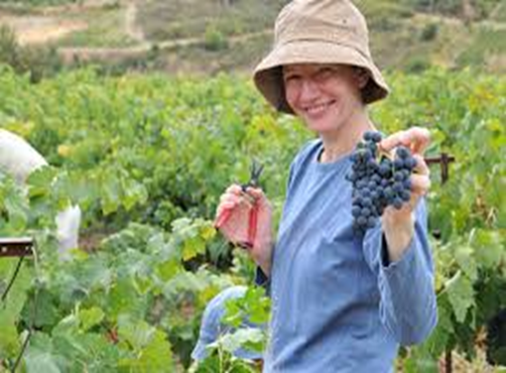

Θεματική κατεύθυνση για τις ροές Erasmus+ 2025: ΟΙΚΟΤΟΥΡΙΣΜΟΣ
Οικοτουρισµός είναι ο τουρισμός στη φύση ο οποίος, αντίθετα µε τον μαζικό τουρισμό, δεν υπερβαίνει τη φέρουσα ικανότητα της περιοχής όπου εφαρμόζεται, ενώ ταυτόχρονα προωθεί την προστασία του φυσικού, καταρχήν, αλλά και του πολιτιστικού περιβάλλοντος και τη διατήρηση της συνοχής του κοινωνικού ιστού.
Ο oικοτουρισµός αναδείχθηκε τις τελευταίες δεκαετίες ως μια μορφή ήπιου και υπεύθυνου τουρισμού που μπορεί να συμβάλει στην αναζωογόνηση της ελληνικής υπαίθρου και στην αξία της φύσης. Ταυτόχρονα ανταποκρίνεται στις ανάγκες του σύγχρονου τουριστικού κοινού για ενεργό συµµετοχή και δράση στις διακοπές του καθώς και για επαφή µε τη φύση.

Slide 7

Μαρτίνα Φράνκα- Ιταλία 2025 (15 εκπαιδευόμενοι-3 συνοδοί εκπαιδευτικοί)

Slide 8
Μαρτίνα Φράνκα- Ιταλία 2025
Το Σχολείο Δεύτερης Ευκαιρίας Μεσολογγίου ταξίδεψε στη Μαρτίνα Φράνκα της Κάτω Ιταλίας, σε εκπαιδευτικό πρόγραμμα Erasmus+ με τίτλο:
“Αναζητώντας καλές πρακτικές για τη βιώσιμη αγροτουριστική ανάπτυξη της λιμνοθάλασσας του Αμβρακικού»
Kωδικό 2024-1-EL01-KA122-ADU-000198273

Slide 9

Το πρόγραμμα με λίγα λόγια:
Στο εκπαιδευτικό πρόγραμμα συμμετείχαν δεκαπέντε εκπαιδευόμενοι από τον Α’ και Β’ κύκλο σπουδών και τρείς συνοδοί εκπαιδευτικοί.
Το εκπαιδευτικό ταξίδι υλοποιήθηκε από 30 Μαρτίου 2025 έως 10 Απριλίου 2025. Φορέας υλοποίησης του εκπαιδευτικού προγράμματος ήταν ο φορέας Cultura e Dintorni – Istituto Marinosci, ο οποίος παρέχει πρακτική άσκηση μέσω της τοποθέτησης σε θέσεις εργασίας και σημαντικές εμπειρίες στους συμμετέχοντες, βελτιώνοντας τις γνώσεις, τις δεξιότητές τους και επομένως το επαγγελματικό τους προφίλ.
Στο πλαίσιο του προγράμματος οργανώθηκαν επισκέψεις σε οργανισμούς, εξειδικευμένα σεμινάρια, μαθήματα γλώσσας και πολιτιστικά προγράμματα στην περιοχή της Απουλίας.
Τα μαθήματα για τους εκπαιδευόμενους πραγματοποιήθηκαν με βιωματικό και εργαστηριακό τρόπο στο πεδίο του αγροτουρισμού και οι συμμετέχοντες είχαν τη δυνατότητα να βελτιώσουν γνώσεις και δεξιότητες, αφού διδάχθηκαν το αντικείμενο του αγροτουρισμού, από τους πλέον ειδικούς στον τομέα του αγροτουρισμού.

Slide 10
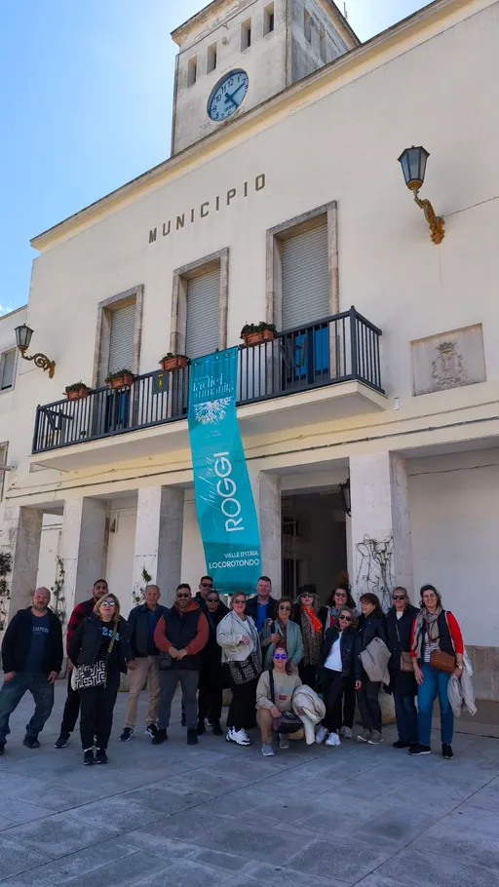
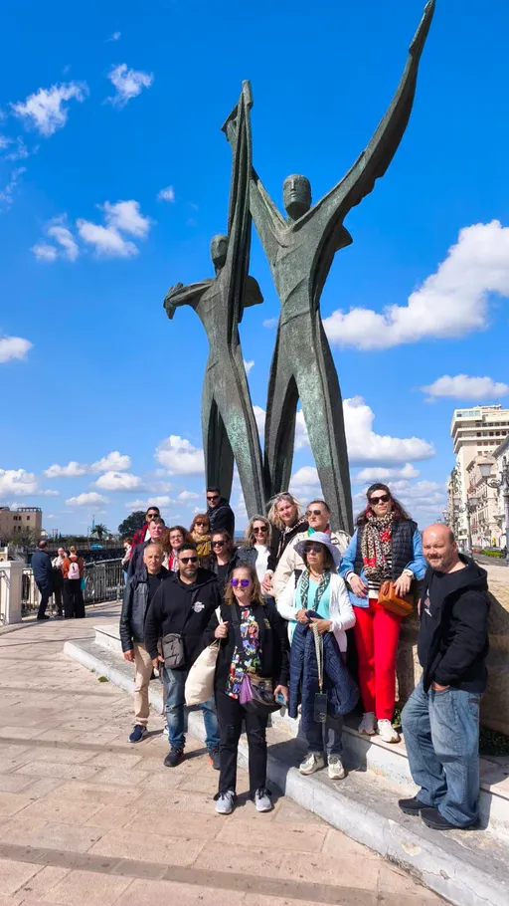
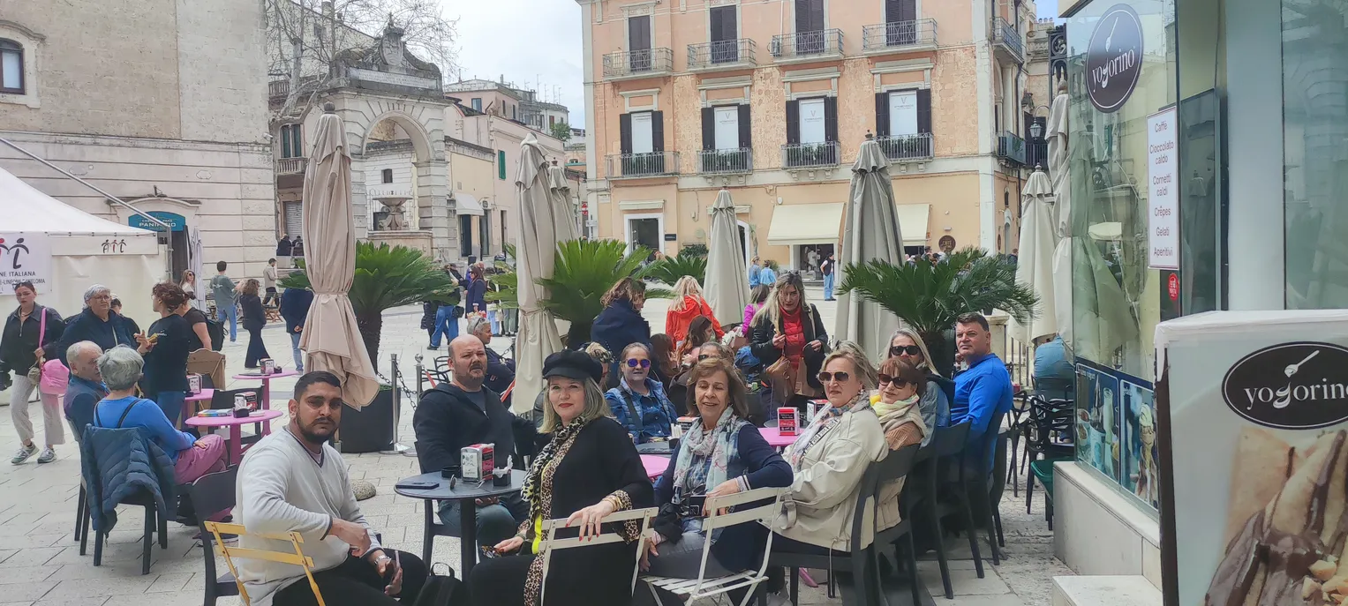
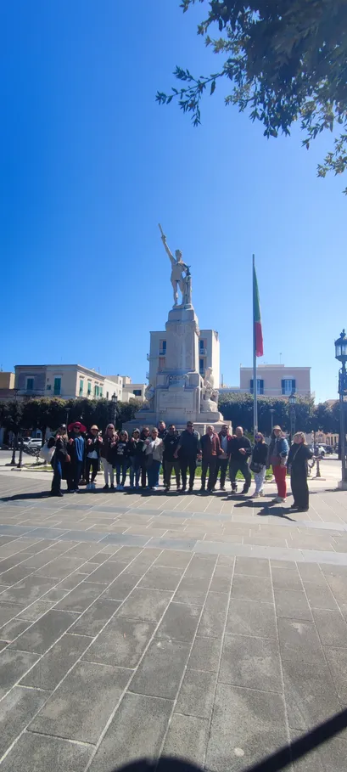
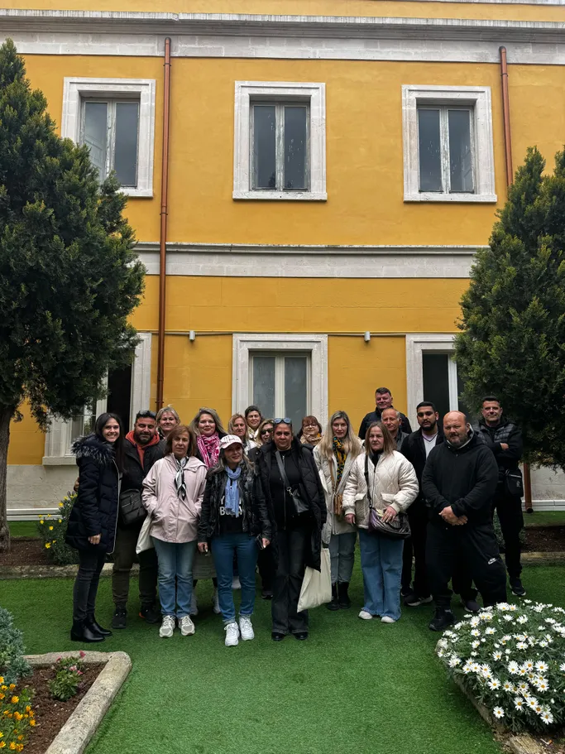
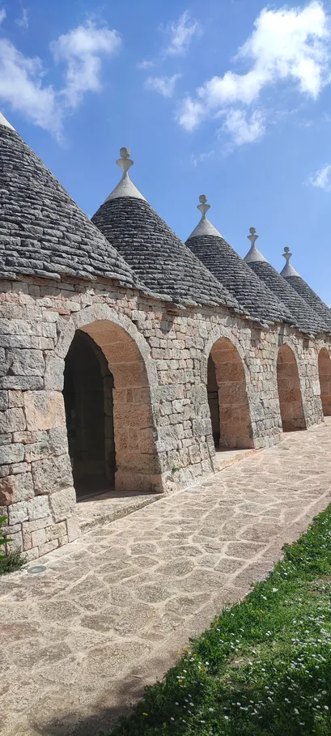
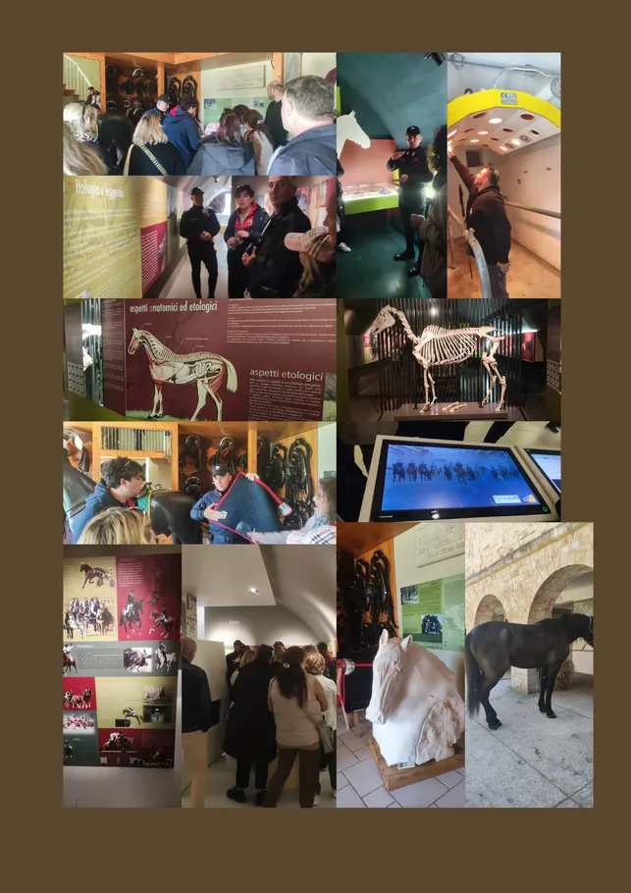

Slide 11


Πορτογαλία 2025 (15 εκπαιδευόμενοι-2 συνοδοί εκπαιδευτικοί)

Slide 12


Πρόγραμμα Erasmus+ Πόρτο -Πορτογαλία 6 Μαΐου - 17 Μαΐου 2025
H δεύτερη ροή του εκπαιδευτικού προγράμματος Erasmus+ στο Πόρτο της Πορτογαλίας
“Αναζητώντας καλές πρακτικές για τη βιώσιμη αγροτουριστική ανάπτυξη της λιμνοθάλασσας του Αμβρακικού» και κωδικό 2024-1-EL01-KA122-ADU-000198273

Slide 13


Το πρόγραμμα με λίγα λόγια:
Το πρόγραμμα περιλάμβανε βιωματικά εργαστήρια σε οινοποιεία και γευσιγνωσία τυριών και κρασιών σε φάρμες της Βόρειας Πορτογαλίας, καθώς και πλήθος πολιτιστικών επισκέψεων στις πόλεις Μπράγκα, Γκιμαράες και Μπαρτσέλος.
Ο φορέας Mobility Friends οργάνωσε τις βιωματικές δράσεις σύμφωνα με τις ανάγκες και τα ενδιαφέροντα των εκπαιδευομένων.
Η ομάδα επισκέφτηκε ακόμη το Εθνικό και Οικολογικό Πάρκο Portas do Mezio, το διάσημο βιβλιοπωλείο Lello στο Πόρτο, τον Καθεδρικό ναό στο Πόρτο, καθώς και το σημείο που ο ποταμός Douro εκβάλλει στον Ατλαντικό Ωκεανό.
Το εκπαιδευτικό πρόγραμμα έδωσε στους εκπαιδευόμενους τη δυνατότητα να γνωρίσουν τον πολιτισμό μιας άλλης χώρας, να αναπτύξουν δεξιότητες επικοινωνίας, συνεργασίας και ομαδικότητας και να αναζητήσουν βιώσιμες πρακτικές για την αγροτουριστική ανάπτυξη της περιοχής μας.

Slide 14
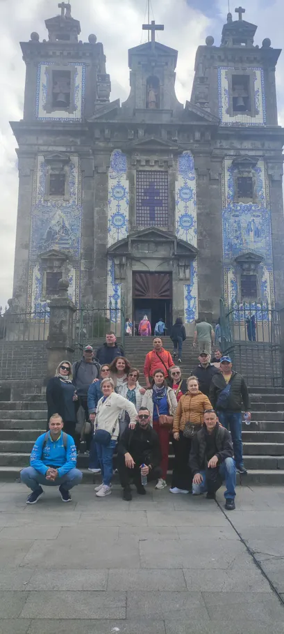
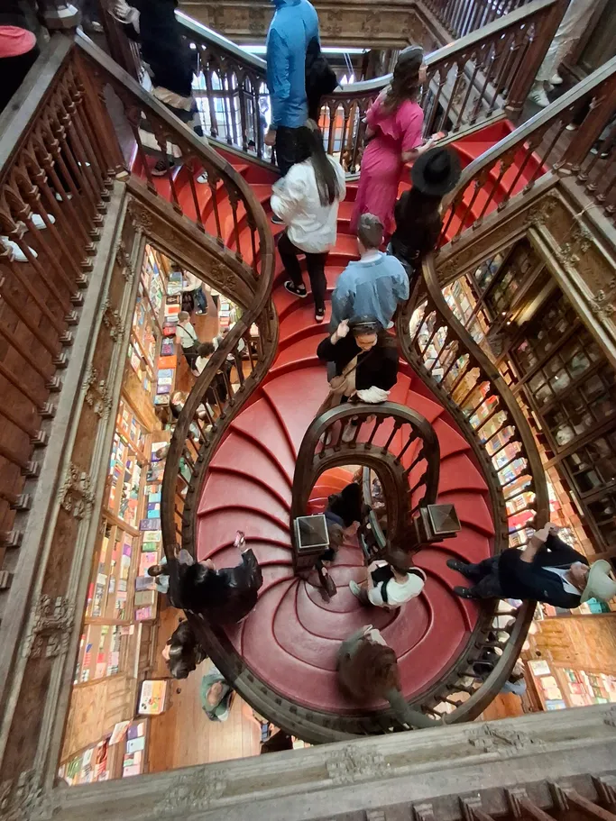
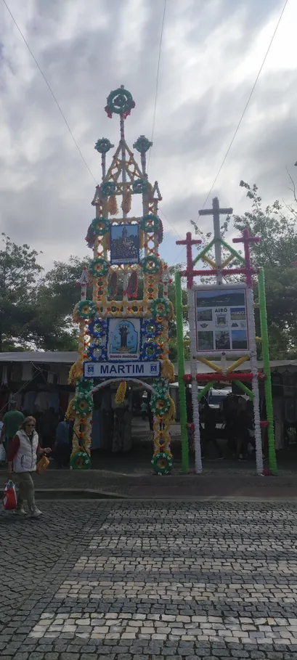
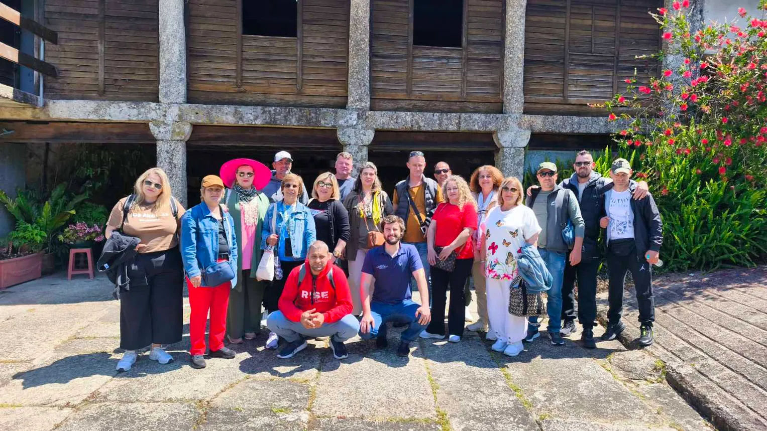
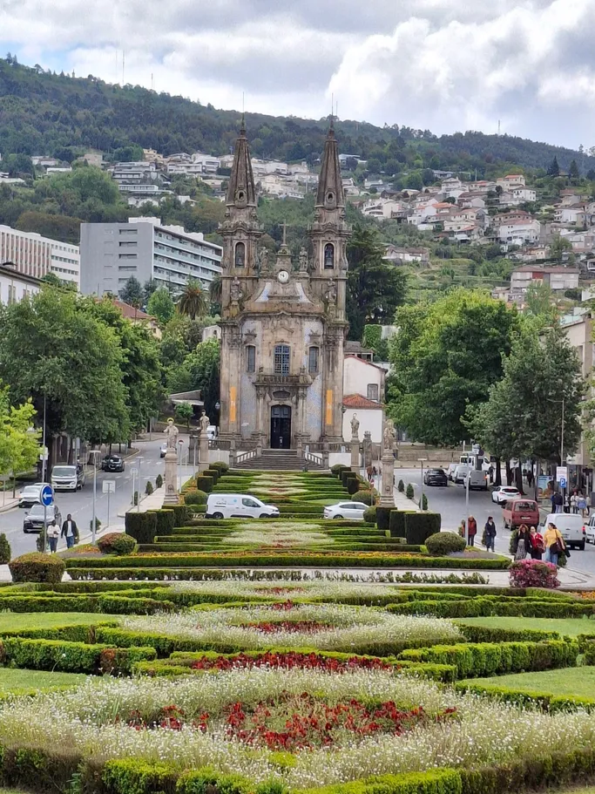
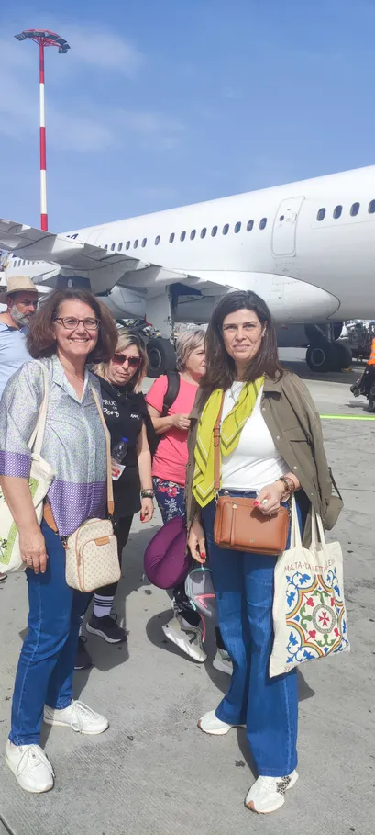
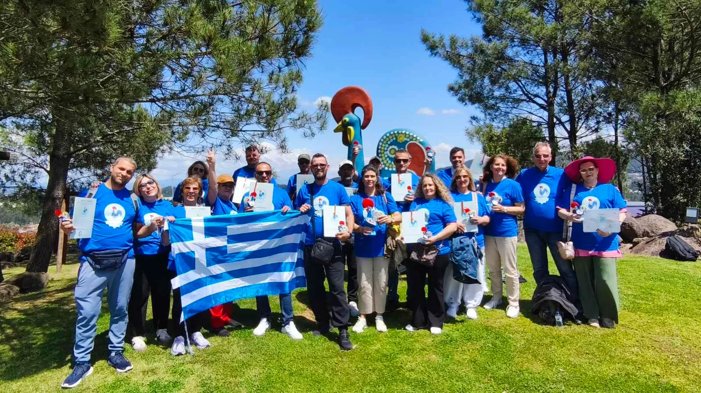

Slide 15
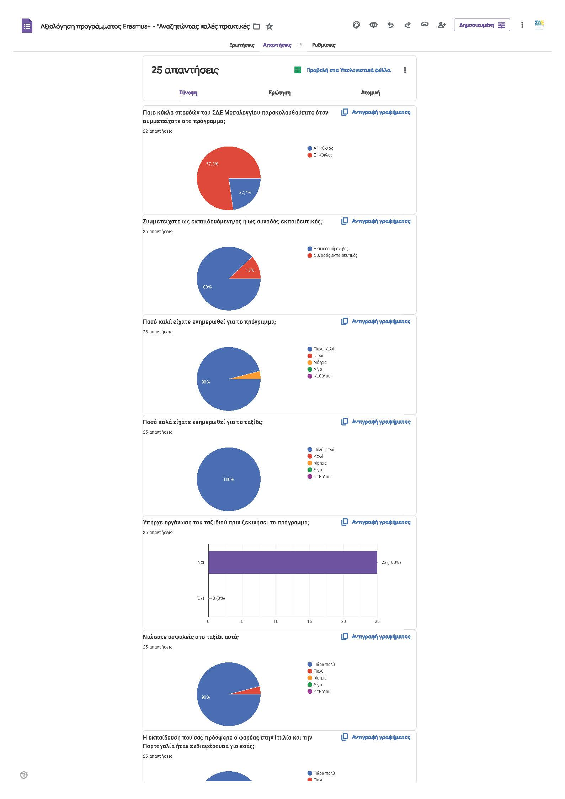
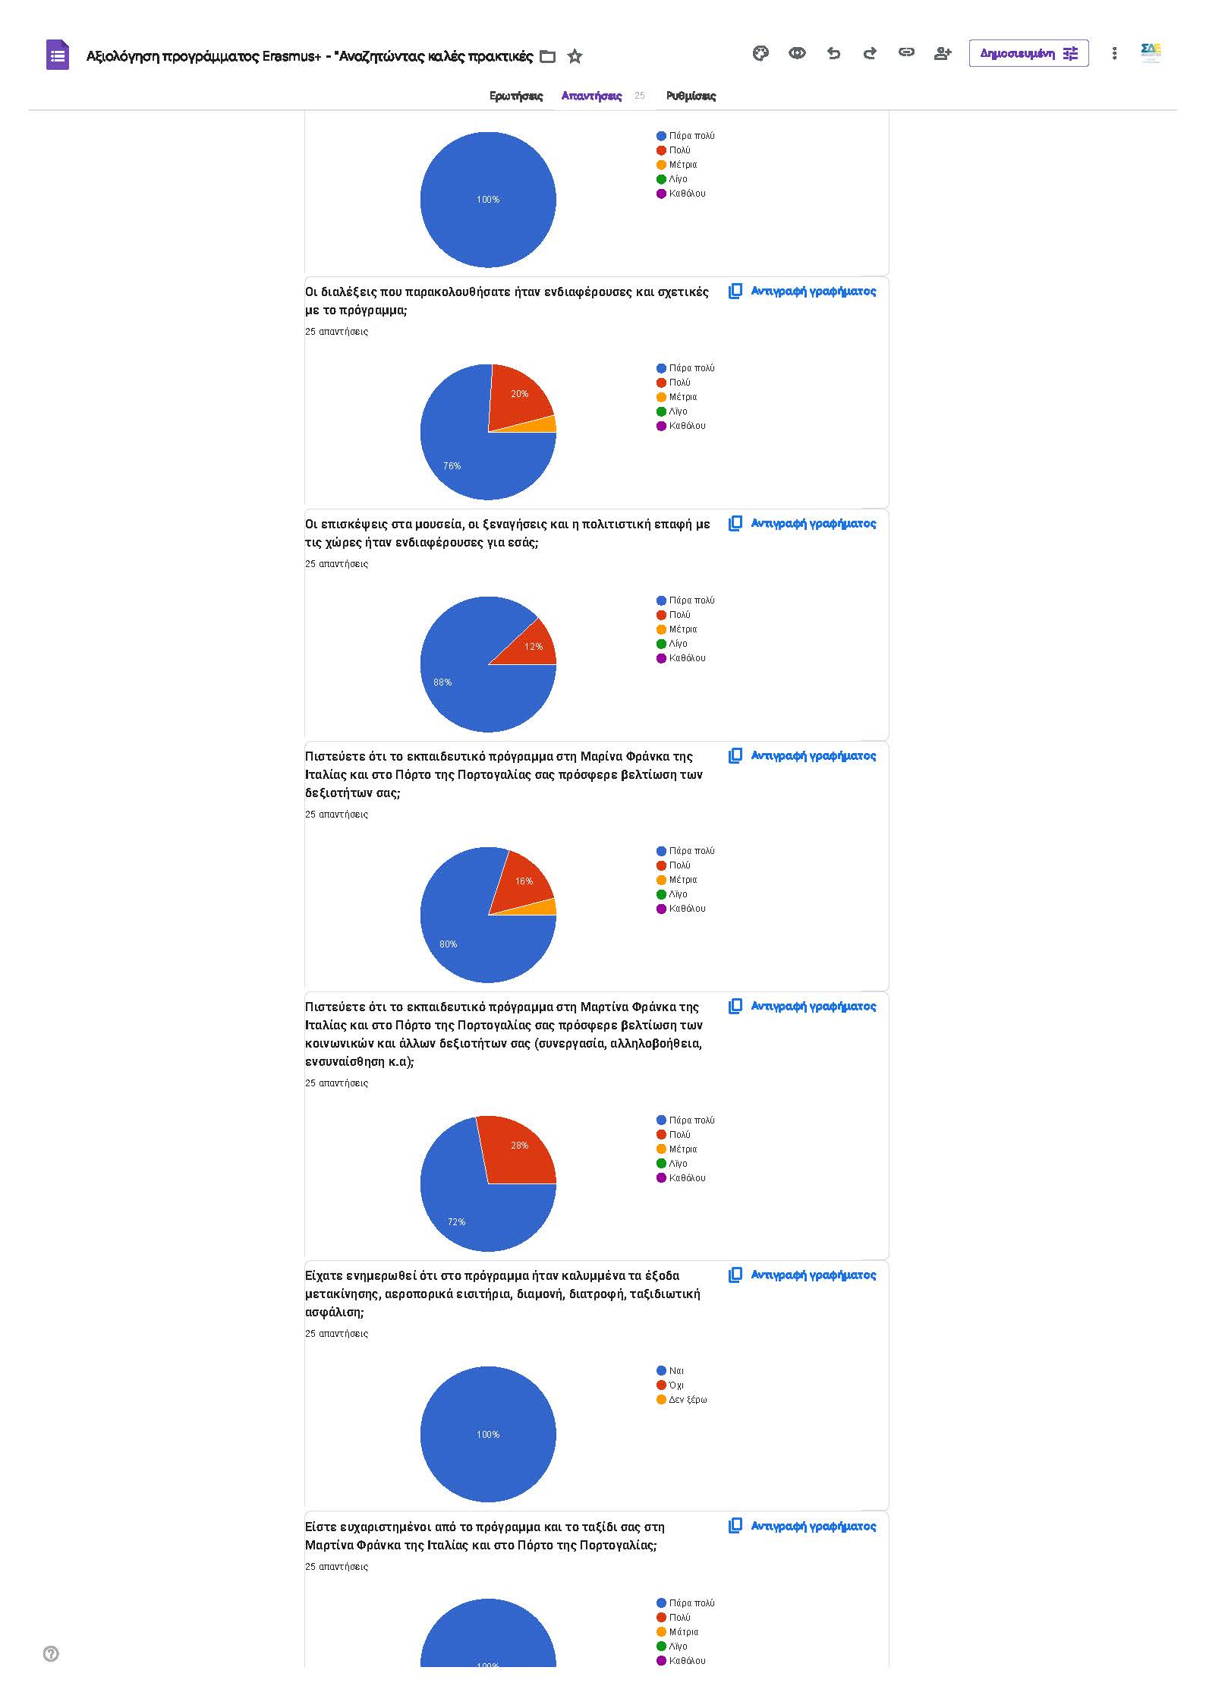
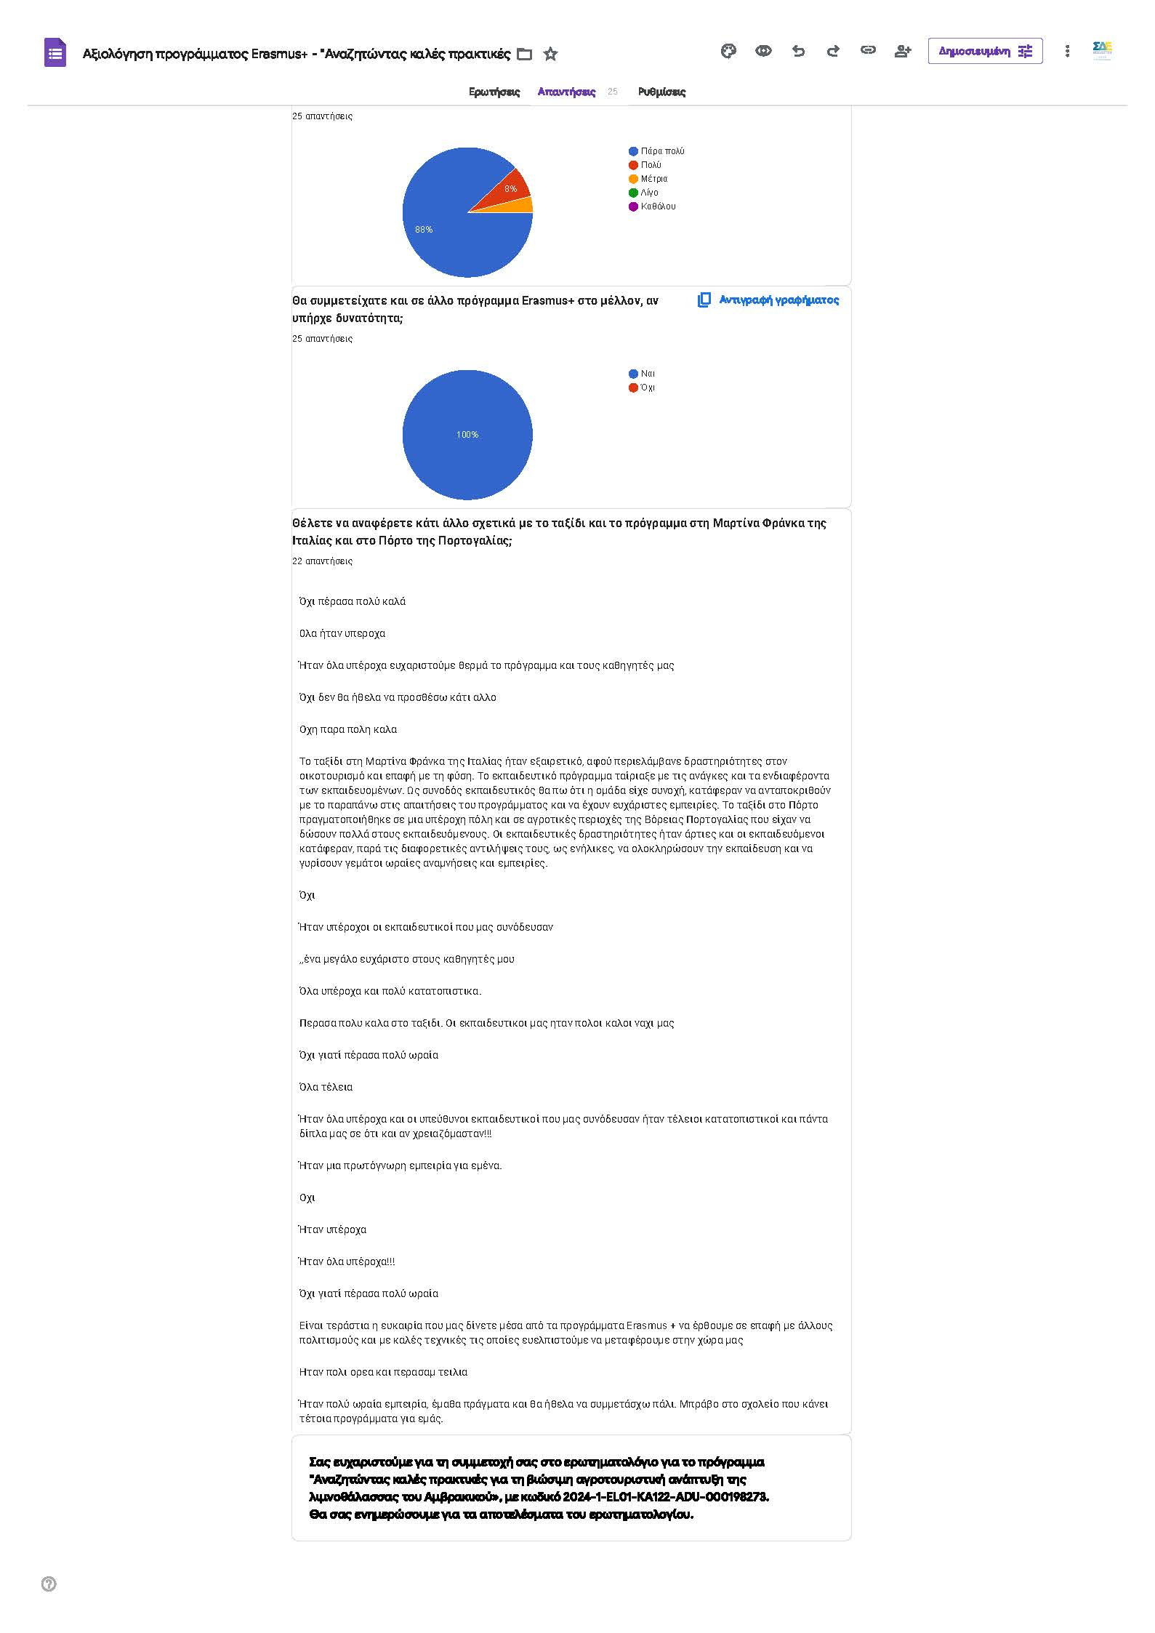
Αξιολόγηση προγράμματος -Αποτελέσματα ερωτηματολογίου

Slide 16


Περισσότερες πληροφορίες
Ιταλία
https://padlet.com/agrivopoulou_sdemesol/erasmus-30-10-2025-gg7tdnhrvltft4zj
Πορτογαλία
https://padlet.com/agrivopoulou_sdemesol/erasmus-2025-6-17-2025-lpv6gmo3peu24yyc

Slide 17
Σας ευχαριστούμε πολύ για την προσοχή σας

